Slide 1
JSP05
Form 태그를 이용한 서블릿 처리

Slide 2
form 데이터 다루기!
HTML 문서에서 서버로 데이터 보낼때(submit)는 반드시 <form> 안에 있는 form element 들을 통해서다.
GET방식이든, POST 방식이든 parameter 에 담겨서 보내진다. HTML 의 name attribute 가 있어야 parameter 에 value 를 담아 보내질수 있다
서버측의 Servlet 이든 JSP 이든 이 데이터들을 받아서 처리 가능하다 (사용객체, 메소드 동일)

Slide 3
새프로젝트
JSP05_ServletForm

Slide 4
HTML 문서 만들기
form.html 파일 생성

Slide 5
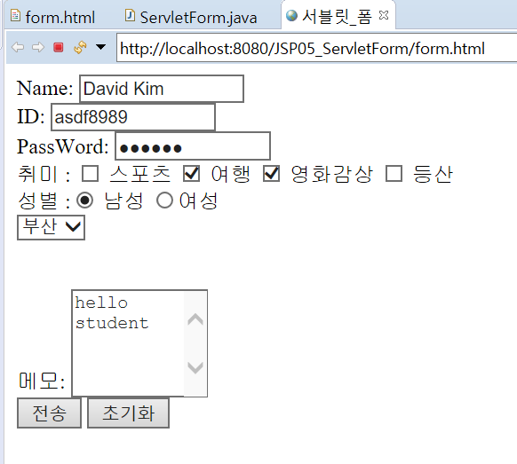
HTML 폼 만들기 : form.html
왼쪽과 같은 폼을 만듭니다.
각각의 form element 들에는 반드시 name attribute 가 있어야 합니다.

Slide 6
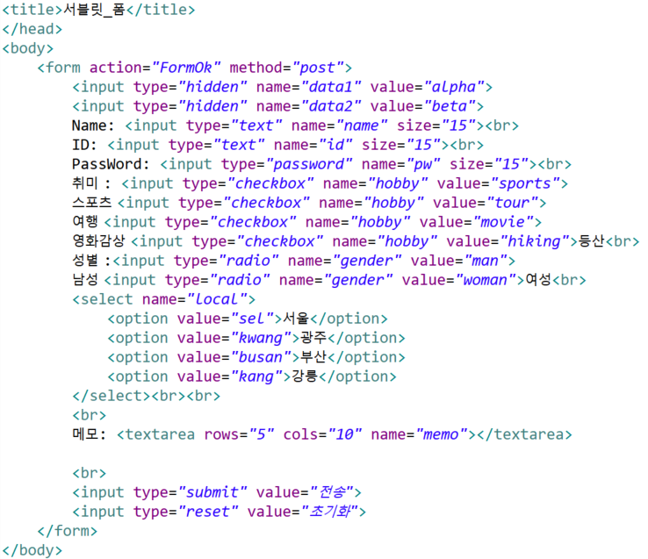
HTML 복습할겸 직접 코딩 해보는것을 추천해봅니다.
작성후 결과 확인!
Notes:
<!DOCTYPE html>
<html lang="ko">
<head>
<meta charset="UTF-8">
<title>서블릿_폼</title>
</head>
<body>
<form action="FormOk" method="post">
<input type="hidden" name="data1" value="alpha">
<input type="hidden" name="data2" value="beta">
Name: <input type="text" name="name" size="15"><br>
ID: <input type="text" name="id" size="15"><br>
PassWord: <input type="password" name="pw" size="15"><br>
취미 : <input type="checkbox" name="hobby" value="sports">
스포츠 <input type="checkbox" name="hobby" value="tour">
여행 <input type="checkbox" name="hobby" value="movie">
영화감상 <input type="checkbox" name="hobby" value="hiking">등산<br>
성별 :<input type="radio" name="gender" value="man">
남성 <input type="radio" name="gender" value="woman">여성<br>
<select name="local">
<option value="seoul">서울</option>
<option value="kwang">광주</option>
<option value="busan">부산</option>
<option value="kang">강릉</option>
</select><br><br>
<br>
메모: <textarea rows="5" cols="10" name="memo"></textarea>
<br>
<input type="submit" value="전송">
<input type="reset" value="초기화">
</form>
</body>
</html>

Slide 7
폼 데이터를 받을 서블릿도 작성
아래와 같이 서블릿을 추가 합니다. 패키지: com.lec.servlet 서블릿: ServletForm URL mapping : /FormOk

Slide 8
서블릿에서 폼데이터 처리하기
post 방식으로 전달받았으니 doPost() 에서 처리, request 객체의 메소드들을 사용하여 받아온 것들은 String 타입으로 받게 됩니다 ★주의: name 값은 대소문자 구분한다!★
getParameter(name) → String 리턴
getParameterValues(name) → String [] 리턴
그렇다. 웹에서 서버로 전달된 데이터는 일단 무.조.건 문자열로 받아오게 된다
해당되는 name 값이 없으면 null 리턴한다

Slide 9
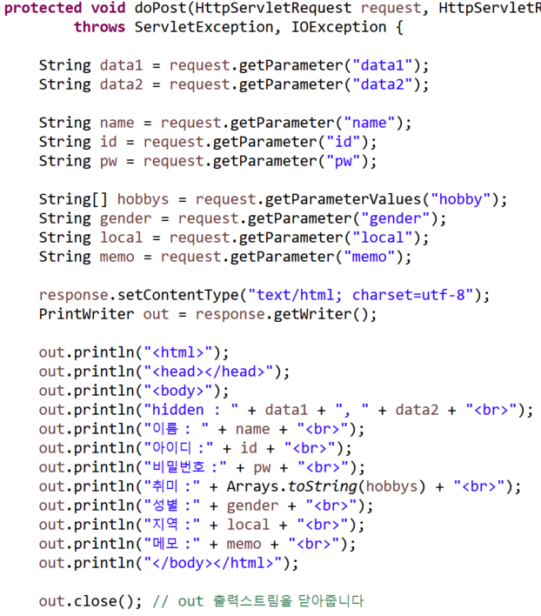
Notes:
protected void doPost(HttpServletRequest request, HttpServletResponse response)
throws ServletException, IOException {
String data1 = request.getParameter("data1");
String data2 = request.getParameter("data2");
String name = request.getParameter("name");
String id = request.getParameter("id");
String pw = request.getParameter("pw");
String[] hobbys = request.getParameterValues("hobby");
String gender = request.getParameter("gender");
String local = request.getParameter("local");
String memo = request.getParameter("memo");
response.setContentType("text/html; charset=utf-8");
PrintWriter out = response.getWriter();
out.println("<html>");
out.println("<head></head>");
out.println("<body>");
out.println("hidden : " + data1 + ", " + data2 + "<br>");
out.println("이름 : " + name + "<br>");
out.println("아이디 :" + id + "<br>");
out.println("비밀번호 :" + pw + "<br>");
out.println("취미 :" + Arrays.toString(hobbys) + "<br>");
out.println("성별 :" + gender + "<br>");
out.println("지역 :" + local + "<br>");
out.println("메모 :" + memo + "<br>");
out.println("</body></html>");
out.close(); // out 출력스트림을 닫아줍니다
}

Slide 10
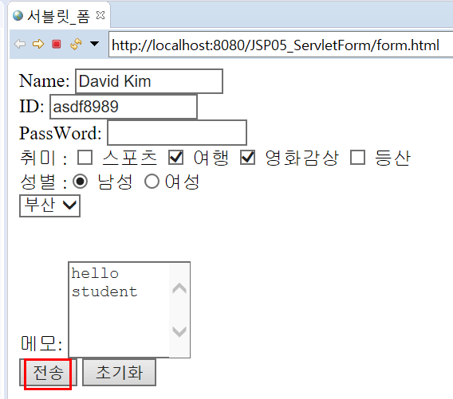
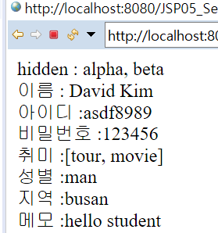
실행결과

Slide 11
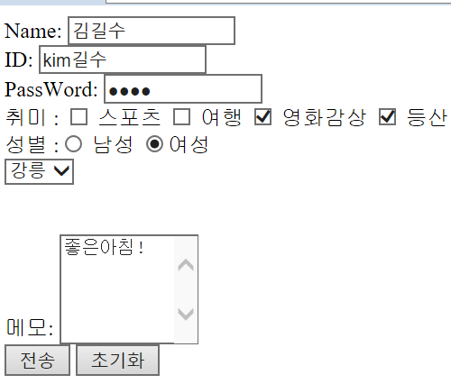
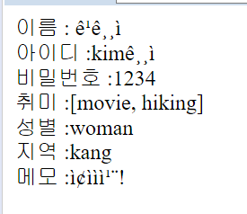
그러나 한글을 입력하면?

Slide 12
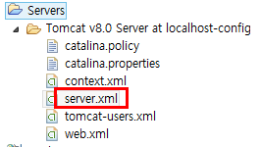
톰캣 에서의 한글 처리 문제
즉, 이미 읽어오는 단계에서 한글은 깨져 있다!!
톰캣서버의 default 문자 처리 방식은 ISO-8859-1 방식이다.
개발자는 별도의 한글 인코딩을 하지 않으면 한글이 깨질 수 있다.
get 방식과 post 방식의 한글처리가 다르다.
get 방식의 한글처리는 Servers/톰캣서버 폴더내에 있는 server.xml에서 <Connector >에 URIEncoding="utf-8" 추가, (이후 서버 재시작 필!)
post 방식의 한글처리는 doPost메소드 내에서 설정한다.
request.setCharacterEncoding("utf-8");

Slide 13
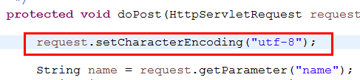
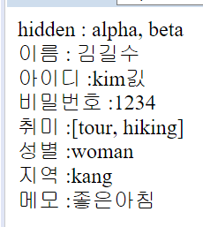
setCharacterEncoding() 추가
POST 방식으로 ‘한글’ 받아올때
반드시 setCharacterEncoding 처리 해주어야 한다!!
한글이 되는지 확인해보자.

Slide 14
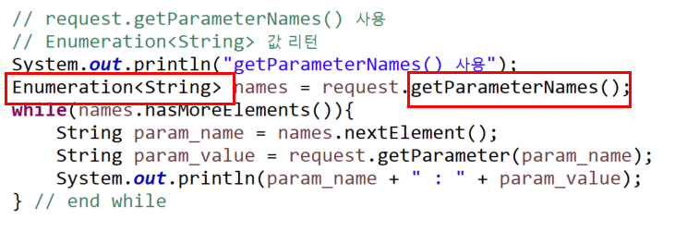
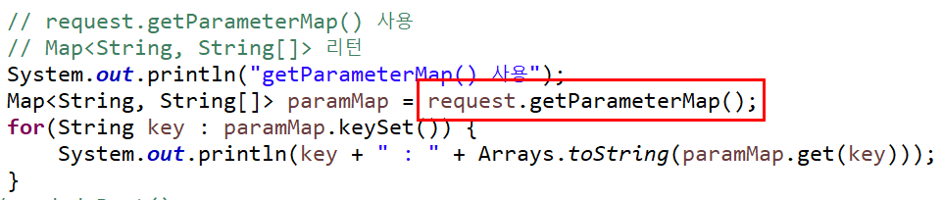
getParameterNames(), getParameterMap()
request 넘어온 name들만 뽑아낼수도 있고, name-value 쌍도 뽑아낼수 있다. 각각의 리턴타입에 주목!
Notes:
// request.getParameterNames() 사용
// Enumeration<String> 값 리턴
System.out.println("getParameterNames() 사용");
Enumeration<String> names = request.getParameterNames();
while(names.hasMoreElements()){
String param_name = names.nextElement();
String param_value = request.getParameter(param_name); // 이렇게 하면. String[] 의 경우 첫번째 값만 나옴
System.out.println(param_name + " : " + param_value);
} // end while
// request.getParameterMap() 사용
// Map<String, String[]> 리턴
System.out.println("getParameterMap() 사용");
Map<String, String[]> paramMap = request.getParameterMap();
for(String key : paramMap.keySet()) {
System.out.println(key + " : " + paramMap.get(key)[0]);
}

Slide 15
TODO
Get 방식으로 html 만들어 보고 폼데이터를 받아서 response 해보자
** <select> 의 multichoice 는? → 동일 name 으로..

